Slide 1
4 数据校验和防碰撞算法
Data Check and Anticollision

Slide 2
在RFID系统中，数据传输的完整性存在两个方面的问题：
一是外界的各种干扰可能使数据传输产生错误；
二是多个应答器同时占用信道使发送数据产生碰撞。
运用数据检验（差错检测）和防碰撞算法可分别解决这两个问题。

Slide 3
0、差错原因
信道噪声
  热噪声
    由传输媒体的电子热运动引起
    时刻存在，幅度小，属于随机噪声
  冲击噪声
    是由外界电磁干扰引起
    幅度较大，是引起差错的主要原因
    冲击噪声引起的传输差错称为突发差错

Slide 4
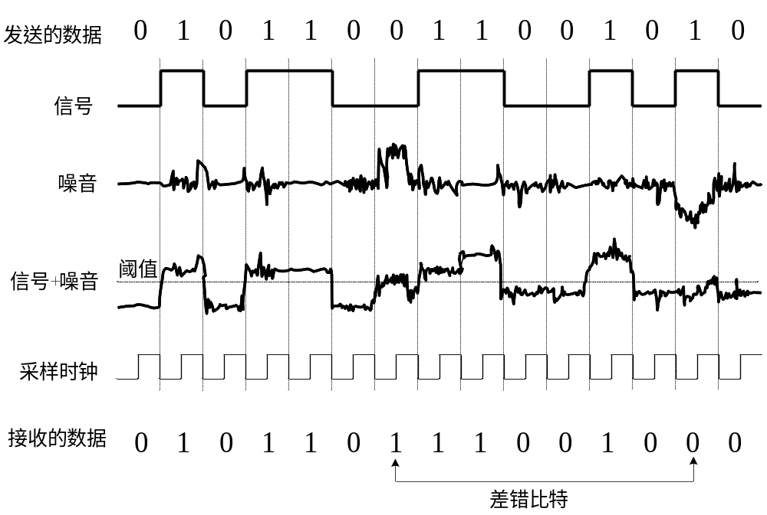
差错产生的原因

Slide 5
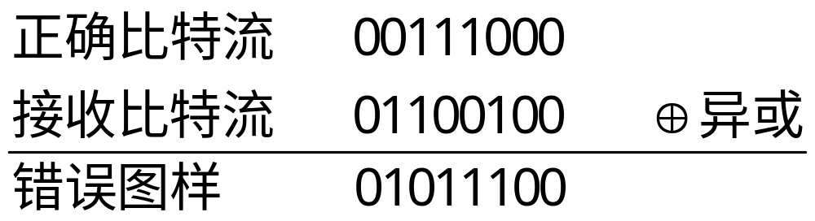
4.1 差错检测
4.1.1 差错的性质和表示方法
  随机错误：由信道中的随机噪声干扰引起。在出现这种错误时，前后位之间的错误彼此无关。
  突发错误：由突发干扰引起，当前面出现错误时，后面往往也会出现错误，它们之间有相关性。
  混合错误
  差错的表示方法：误比特率
突发错误长度b=5

Slide 6
误比特率
P=错误接受比特数/传送总比特数
误码率
P=错误接受码元数/传送总码元数

Slide 7
已知某四进制数字传输系统的信息传输速率为2400bit/s，接收端在半小时内收到216个错误码元，计算该系统的误码率。

Slide 8


已知某四进制数字传输系统的信息传输速率为2400bit/s，接收端在半小时内收到216个错误码元，计算该系统的误码率。
码元传输速率 （从比特率来求波特率）
误码率
P=错误接受码元数/传送总码元数

Slide 9
系统的误码率为10⁻⁵，该系统传码率为1200B，计算在多长时间内会收到360个误码元？
P=错误接受码元数/传送总码元数
P=360/(1200×t)=10⁻⁵
t=3×10⁴ s

Slide 10
4.1.2 差错控制
  在传输信息数据中增加一些冗余编码，使监督码元和信息码元之间建立一种确定的关系，实现差错控制编码和差错控制解码功能 。
  反馈重发（ARQ）
  前向纠错（FEC）
  混合纠错（HEC）

Slide 11
  反馈重发
  发送端需要在得到接收端正确收到所发信息码元（通常以帧的形式发送）的确认信息后，才能认为发送成功。
发
收
无错码
双向信道
有错码
  发端发送检错码，收端收到信码后能够检查出错误。

Slide 12
信息反馈方式IF
  收端将接收的消息原封不动地送回发端，由发端将反馈信息和原发送信息进行比较，发现错误进行重发，方法和设备简单，无需纠（检）错编译系统。
发
收
双向信道
效率低
是否有错
编码器
缓冲器
信 源
双 向 信 道
解码器
输出缓冲
收 信 者
正确时输出
重发控制
指令产生
错误时删除

Slide 13
  前向纠错
  接收端通过纠错解码自动纠正传输中出现的差错，所以该方法不需要重传。这种方法需要采用具有很强纠错能力的编码技术
发
收
自己纠正
单向信道
设备复杂
  发端发送能够纠正错误的码，收端收到信码后自动地纠正传输中的错误
  特点是单向传输，实时性好，但译码设备较复杂

Slide 14
  混合纠错是ARQ和FEC的结合，设计思想是对出现的错误尽量纠正，纠正不了则需要通过重发来消除差错。

Slide 15
如何纠错
例： 1、 2位码只能表示4种组合。
00(晴） 01(云） 10(阴） 11(雨）
接收端不能检错，也不能纠错
那么，若任一组码组有一个或多个发生错码，
变成另一信息码组。
2、 假如用3位二进制数字来传送这4种信息
000(晴） 011(云） 101(阴） 110(雨）
接收端此时有可能发现一个或三个错码，但不能发现两个错码。

Slide 16
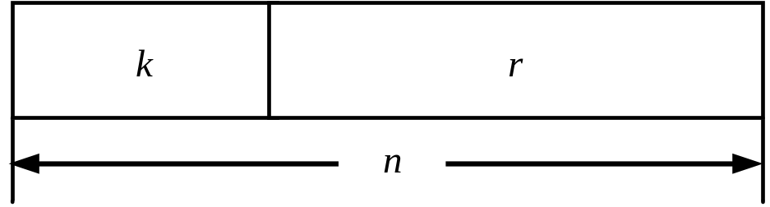
4.1.3 检纠错码
  信息码元与监督码元
信息码元 k 监督码元r
总码元数为n = k + r；（n,k）码
编码效率 k/n
许用码组 2^{k}
禁用码组 2^{n}-2^{k}

Slide 17
3位二进制数字来传送4种信息
000(晴） 011(云） 101(阴） 110(雨）
若000 (晴）中发生1位错码,则接收码组将变为100或010或001，这三种码组都是不准使用的，因此为禁用码组；若错3位，则接收变为111，也为禁用码组

Slide 18
汉明距离
汉明距离（码距）是指每两个码组间的距离。即两码组对应位取值不同的个数（异或后1的个数）。
例如：000和111之间的汉明距离为3。

Slide 19
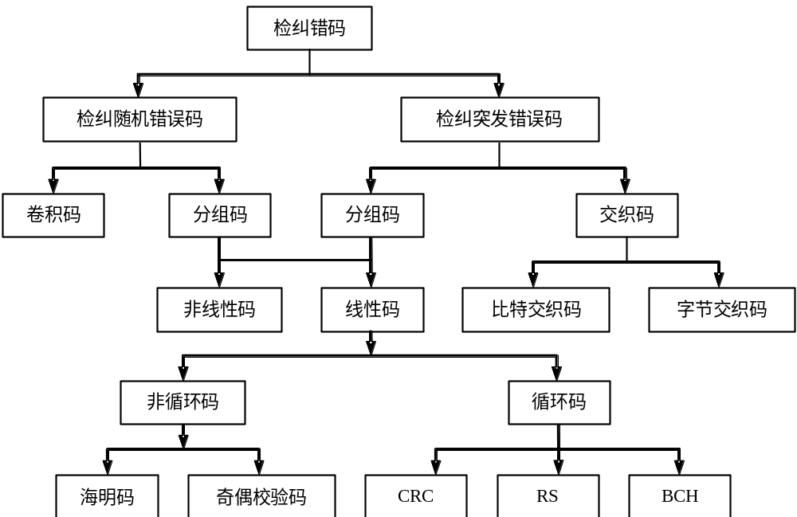
检纠错码的分类

Slide 20
按照差错控制编码的用途：
检错码、纠错码和纠删码。
按照信息码元和监督码元之间的函数关系：
线性码和非线性码。
按照对信息元处理方式的：
分组码和卷积码。
按照码组中信息码元在编码前后是否相同：
系统码和非系统码。
按照纠（检）错误的类型：
纠（检）随机错误码、纠（检）突发错误码
按照每个码元的取值：
二进码和多进码。

Slide 21
分组码
  码组的监督码元仅与本码组的信息码元有关，而与其他码元组的信息码元无关
卷积码
  码组的监督码元不仅与本码组的信息码元相关，而且与本码组相邻的前m个时刻输入的码组的信息码元之间也具有约束关系
  性能优于分组码
交织码
  利用交织技术构造出来的编码

Slide 22
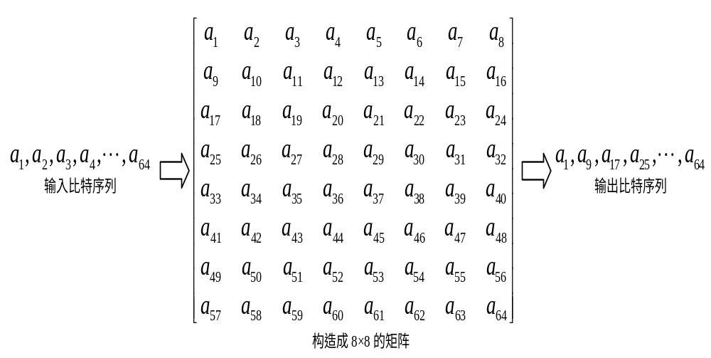
交织码：如果采用交织技术，把突发错误分散成随机的、独立的错误，那么用纠正随机错误的码来纠正突发错误就会获得较好的效果。利用交织技术构造出来的编码称为交织编码。

Slide 23
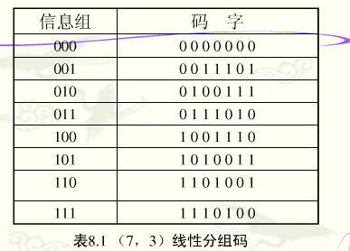
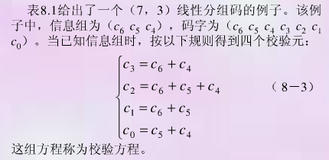
线性分组码
封闭性 异或得到的仍然是码
码距d 非零码的个数
差错检测

Slide 24
循环码
左右移位仍在码组中
检纠错能力（与码距有关）
d≥e+1 检测e位
d≥2t+1 纠正t位
d≥t+e+1 检e纠t

Slide 25
d≥e+1 检测e位 d≥2t+1 纠正t位 d≥t+e+1 检e纠t
例 规定许用码组只有两个：000（晴）和111（雨），其他都是禁用码组，码距d=3
t≤（d-1）/2=1，即可把发生在1位上的错误进行纠正：当接收到禁用码组100时，若只有一个错码，可判断错码发生在“1”位，从而可纠正回000（晴）
e≤d-1=2，发生不超过2位上的错码时，则只能检测其存在，无法纠正：当接收到禁用码组100时，有两种可能，000错1位和111错2位都可能变为100

Slide 26
奇偶校验码(Parity Check Code)
校验依据：判断传输的一组二进制数据中"1"的个数是奇数还是偶数
奇校验：如果以二进制数据中1的个数是奇数为依据，则是奇校验
偶校验：如果以二进制数据中1的个数是偶数为依据，则是偶校验
说明：采用何种校验必须事先规定好的，通常传输的数据会专门设置一个奇偶校验位，用它来确保发送出去的二进制数据中“1”的个数为奇数或偶数。
奇性=a0⊕a1⊕a2⊕…⊕an(8-1)

Slide 27


奇偶监督码
奇偶监督码可分为奇数监督码和偶数监督码，两者的原理相同。
（1）偶数监督码：监督位只有一位，使得码组中“1”的个数为偶数，即满足
为监督位
它能检测奇数个错码，无纠错能力。
例 收端：1001 1011，则可能发生了奇数个错码
发端可能为
0001 1011、1101 1011
0111 1011
错1位
错3位

Slide 28
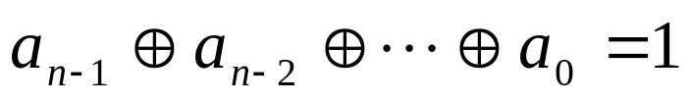
（2）奇数监督码：监督位也只有一位，使得码组中“1”的个数为奇数，即满足
它也能检测奇数个错码，无纠错能力。
编码效率：(n-1)/n
R=d/(d+r)
其中，d是信息元的个数，r为校验码个数
应用：适用于一般随机错误的检测

Slide 29
校验码数值
已有1的个数 | 采用奇检验 | 采用偶检验
奇数 | 0 | 1
偶数 | 1 | 0
同为0，异为1
判断（奇检验）
a. 100101101 b. 100000001 c. 000000000 d. 111000000 e. 011111111

Slide 30
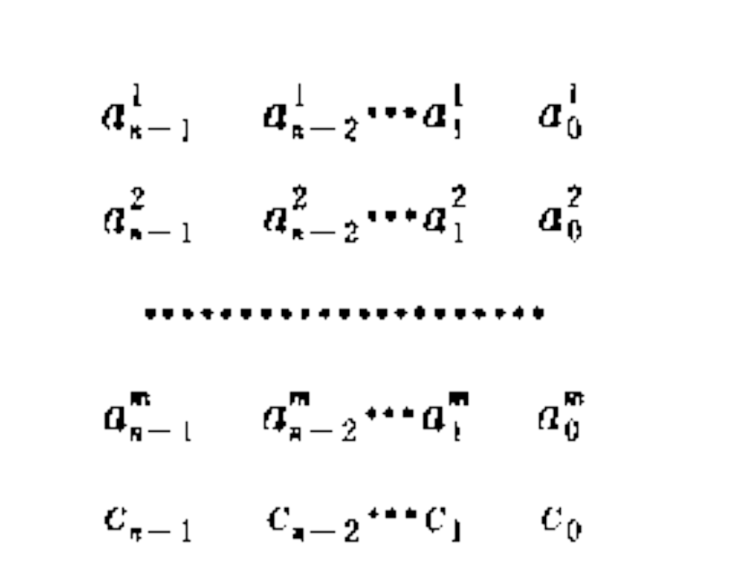
二维奇偶监督码
行监督
码组
特点：适合检测突发误码。
列监督

Slide 31
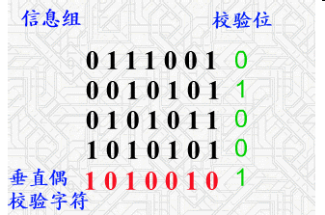
2）举例：4行7列信息组的水平垂直偶校验码为：
发往线路顺序： 01110010|00101011|01010110|10101010|10100101
第1字符 第2字符 第3字符 第4字符 偶校验字符

Slide 32
发送一组8位二进制数，假定第一位为奇偶校验位，后七位为数据位,采用奇校验，则：
1>当发送数据是0000111时，发送数据中的1有3个，为奇数，此时校验位则为0，实际发出去的数据就是b'000000111；
2>当发送数据是000110时，发送数据中的1有2个，为偶数，此时校验位则为1，实际发出去的数据就是b'10000110；
奇偶校验只能检测出错误而无法确定错误数据位具体是哪一位，因此进行修正
虽然2位及以上的偶数位同时发生错误的概率相当低，但奇偶校验却无法检测出偶数个数据位错误。

Slide 33
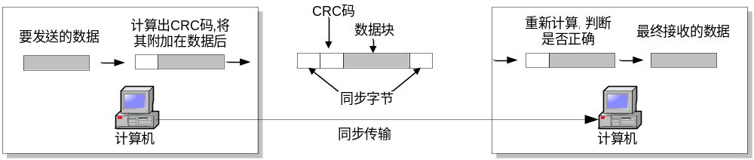
CRC码
循环冗余编码（CRC）
  发送端将发送数据与一个通信双方共同约定的数据进行除法运算，根据余数得出校验码，然后将校验码附加在信息数据帧之后发送出去。
  接收端接收数据后，将包括校验码在内的数据帧再与约定的数据进行除法运算，若余数为“0”，就表示接收的数据正确，若余数不为“0”，则表明数据在传输的过程中出错。

Slide 34
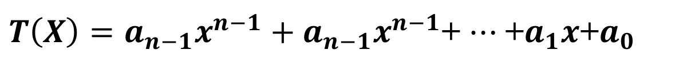
任意一个由二进制位串组成的代码都可以和一个系数仅为0和1取值的多项式一一对应，即把一个长度为n的代码可以表示为：
例：1100101
利用数据多项式

Slide 35
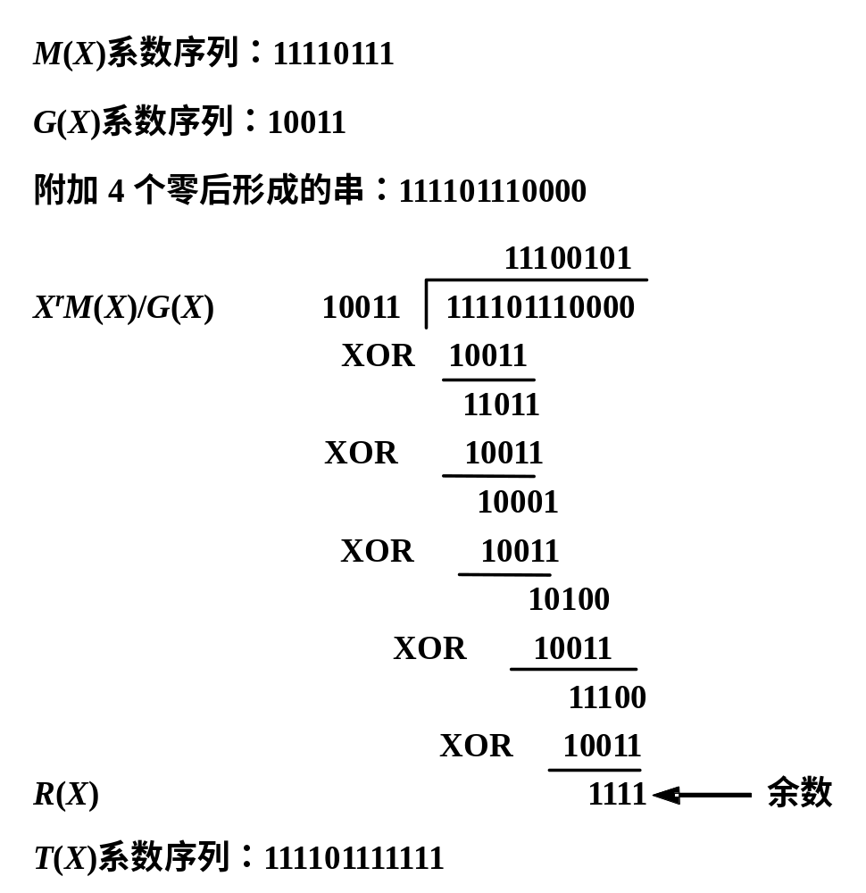
  信息多项式
  生成多项式
  CRC码
  较强的检错能力
  硬件实现简单

Slide 36
  信息数据（要在末尾加上n个0，n为生成多项式的阶数）作为被除数，生成多项式的数据作为除数
  二进制除法，同为0，异为1
  位数不够，商写0；位数够，商写1
  得到最终余数，并把余数替代信息数据末尾添加的n个0作为实际监督检验位，若余数位数不足n位，前面添0补足
  得到CRC码

Slide 37
  检验时再与生成多项式的数据相除
  可整除则无错误

Slide 38
差错产生与差错控制方法 循环冗余编码原理
1010001101
循环冗余检验原理
1101010110 ← Q 商
除数 P → 110101 101000110100000 ← 2^{n}M 被除数
110101
111011
110101
111010
110101
111110
110101
101100
110101
110010
110101
01110 ← R 余数

Slide 39
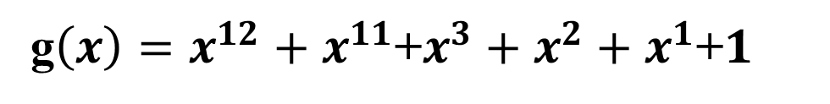
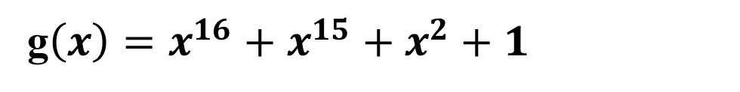
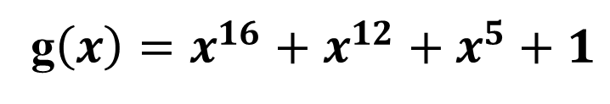
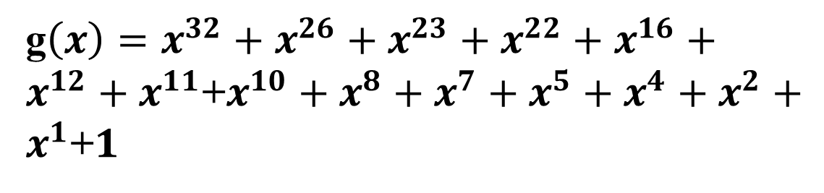
选用的生成多项式不同，产生的循环码组也不同。
CRC-12：
CRC-16：
CRC-CCITT：
CRC-32：

Slide 40
作业
某数据通信系统采用CRC校验方式，生成多项式G(x)的二进制比特序列为11001，目的结点接收到的二进制比特序列为110111001（含CRC校验码）。试判断传输过程是否出现了差错？为什么？

Slide 41

4.2 防碰撞算法
  有两个或两个以上的应答器同时发送数据，那么就会出现通信冲突，产生数据相互的干扰，即碰撞。
  多个应答器处在多个阅读器的工作范围之内，它们之间的数据通信也会引起数据干扰。
  采取防碰撞（冲突）协议，由防碰撞算法（Anticollision Algorithms）和有关命令来实现。
碰撞的类型
1、标签碰撞
2、读写器碰撞

Slide 42
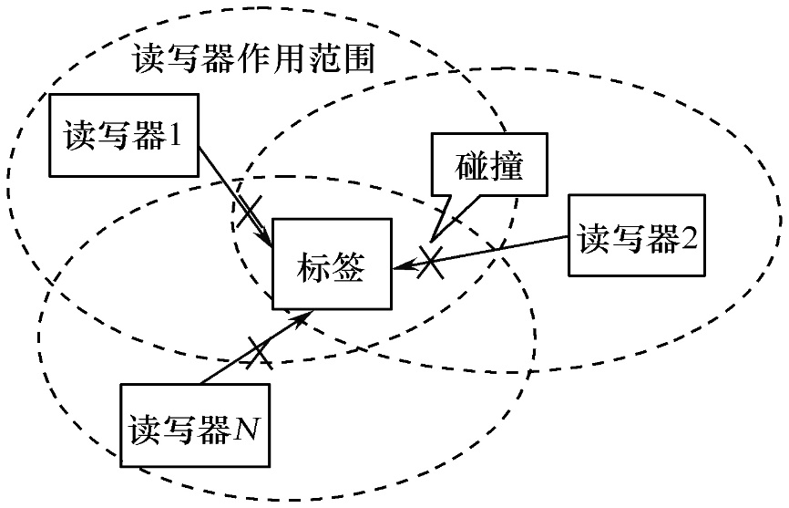
1.多读写器碰撞
当相邻的读写器作用范围重叠时，多个读写器同时读取同一个标签时可能会引起多读写器与标签之间的干扰。
读写器自身有能量供应，能进行较高复杂度的计算，所以读写
器能检测到碰撞产生，并通过与其他读写器之间的交流互通来解决
读写器的碰撞问题，如读写器调度算法和功率控制算法。

Slide 43
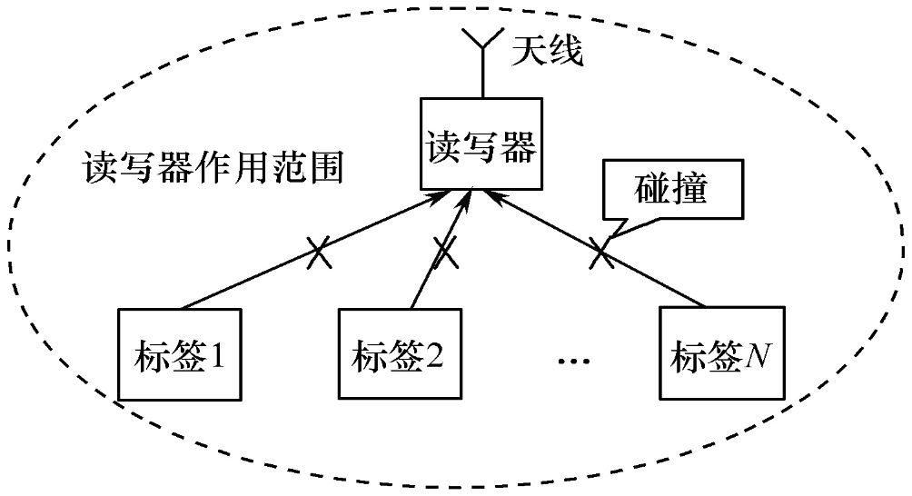
2.多标签碰撞
多标签碰撞是指读写器同时收到多个标签信号而导致无法正确读取标签信息。
读写器发出识别命令后，在标签应答过程中可能会两个或者多个标签同一时刻应答，或一个标签还没有完成应答时其他标签就做出应答。

Slide 44
电子标签的局限
许多成熟的防碰撞算法（如空分多路法）不能直接在RFID系统中应用。这些限制可以归纳为：
（1）无源标签没有内置电源，标签的能量来自于读写器，因此算法在执行的过程中，标签功耗要求尽量低；
（2）标签不具备检测冲突的功能而且标签间不能相互通信，因此冲突判决需要读写器来实现；
（3）标签的存储和计算能力有限，这就要求防碰撞协议尽可能简单，标签端的设计不能太复杂。
低功耗
低存储能力
计算能力有限

Slide 45
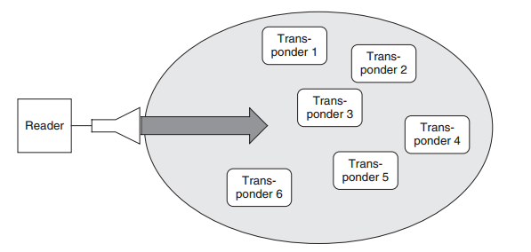
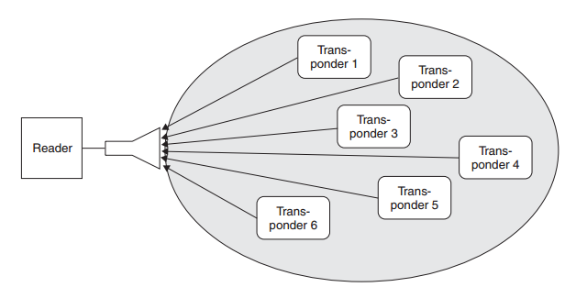
  RFID系统中存在的通信形式一般有3种：
  1）无线广播。在一个阅读器的阅读范围存在多个应答器，阅读器发出的数据流同时被多个应答器接收。
  2）多路存取。在阅读器的作用范围内有多个应答器同时传输数据给阅读器。
  3）多个阅读器同时给多个应答器发送数据。

Slide 46
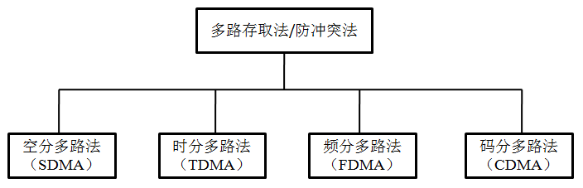
SDMA: RFID系统利用天线空间分离的技术分别读取应答器的数据。
FDMA: RFID系统把不同载波频率的传输通道分别提供给应答器用户。
TDMA: RFID系统把整个可供使用的通路容量按照时间不同分配给多个用户分别读取数据。

Slide 47
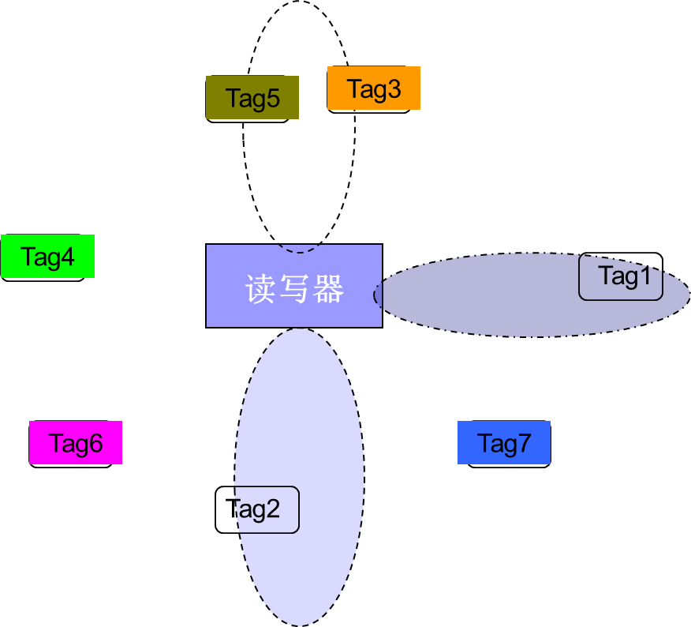
1）空分多路法
空分多路法（SDMA）是在分离的空间范围内实现多个目标识别。
一种实现方法是，当标签进入这个天线阵列的覆盖范围后，与其距离最近的读写器对该标签进行识别。由于每个天线的覆盖范围较小，相邻的读写器识别范围内的标签同样可以进行识别而不受相邻读写器的干扰。
另一种实现方法是读写器利用相控阵天线，让天线的方向对准单独的标签，标签根据其在读写器作用范围内的角度位置不同而区别开来。
缺点是天线系统复杂，会大幅度提高成本。

Slide 48
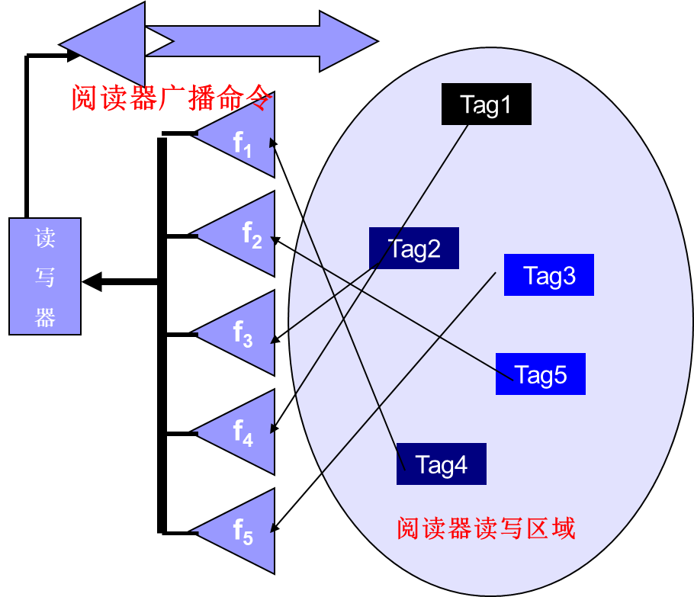
2）频分多路法
频分多路法（FDMA）是把若干个使用不同载波频率的调制信号在同时供通信用户使用的信道上进行传输的技术。
RFID系统的前向链路（从读写器到标签）频率是固定的，用于能量的供应和数据的传输。对于反向链路，不同标签采用不同频率的载波进行数据调制。
缺点是导致读写器和标签成本要求较高。

Slide 49
4）时分多路法
时分多路法（TDMA）是把整个可供使用的通路容量按时间分配给多个用户的技术。
时分多路复用是按传输信号的时间进行分割的，它使不同的信号在不同的时间内传输，将整个传输时间分为许多时间间隔，每个时间被一路信号占用。

Slide 50
现有的RFID防碰撞算法都是基于TDMA算法，可划分为ALOHA防碰撞算法和基于二进制搜索 （Binary Search，BS）算法两大类。 ALOHA防碰撞算法有ALOHA算法、时隙ALOHA算法；BS防碰撞算法有二进制搜索算法、二进制树型搜索算法等。

Slide 51
防碰撞算法
非确定性算法也称标签控制法，在该方法中，读写器没有对数据传输进行控制，标签的工作是非同步的，标签获得处理的时间不确定，因此标签存在“饥饿”问题。ALOHA算法是一种典型的非确定性算法，实现简单，广泛用于解决标签的碰撞问题。
确定性算法也称读写器控制法，由读写器观察控制所有标签。按照规定算法，在读写器作用范围内，首先选中一个标签，在同一时间内读写器与一个标签建立通信关系。二进制树型搜索算法是典型确定性算法，该类算法比较复杂，识别时间较长，但无标签饥饿问题。

Slide 52
ALOHA算法
纯ALOHA算法
读写器检测出信号存在干扰，向电子标签发出命令停止传输信号；
电子标签经历一个随机时间段内的待命状态后，重新向读写器发送信息
各个电子标签待命时间片段长度是随机的，再次向读写器发送信号的时间也不相同，减少碰撞
读写器成功识别某个标签后，会令该标签进入休眠状态。而其他标签则会一直对读写器所发出命令进行响应，并重复发送信息给读写器，当标签被识别后，就会一一进入到休眠状态，直到读写器识别出所有在其工作区内的标签。

Slide 53
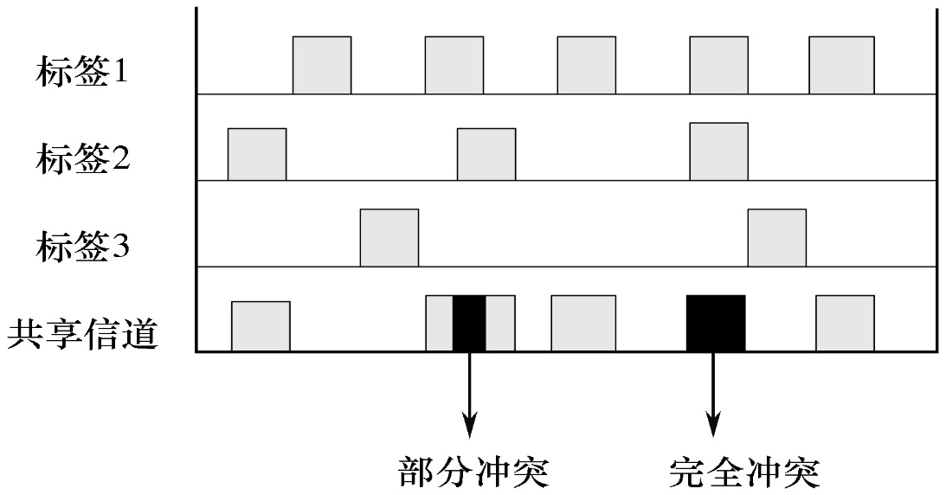
纯ALOHA算法
纯ALOHA算法中的信号碰撞分两种情况：
（1）一种是信号部分碰撞，即信号的一部分发生了冲突；
（2）一种则是信号的完全碰撞，是指数据完全发生了冲突。

Slide 54
假设一帧信息的长度为 To ,起始时间为 t0 ，另一帧的起始时间t1
会发生碰撞时间 t0-T0≤t1≤t0+T0
碰撞时间长度 2T0

Slide 55
信道的效率即为信道的利用率，是指发送方在一个发送周期的时间内，有效的发送数据所需要的时间占整个发送周期的比率。
信道吞吐率 S 系统内所有标签在时间T内成功通信的次数

Slide 56
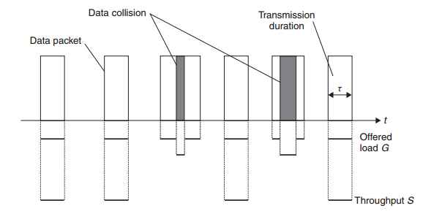
数据交换量/帧产生率
G：时间T内标签到达次数
信道吞吐率S
信道吞吐率 S=G（数据交换量）·P（成功通信的概率）

Slide 57
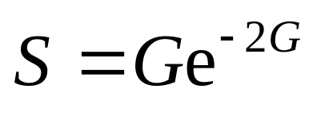
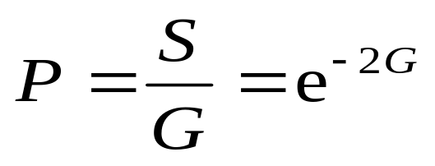
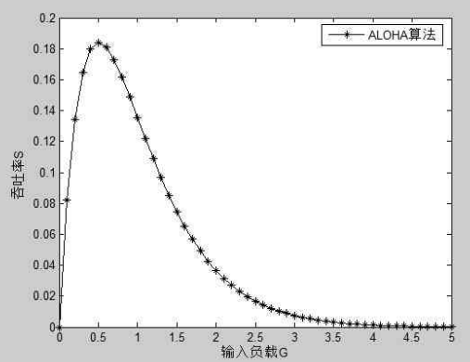
纯ALOHA算法的信道吞吐率S与帧产生率G之间的关系为
当G=0.5时，最大吞吐率S=1/(2e)≈18.4%
发送帧不会产生碰撞（即发送成功）的概率P为
电子标签数量越多，帧时越长，则G越大，发送成功的概率越低。

Slide 58
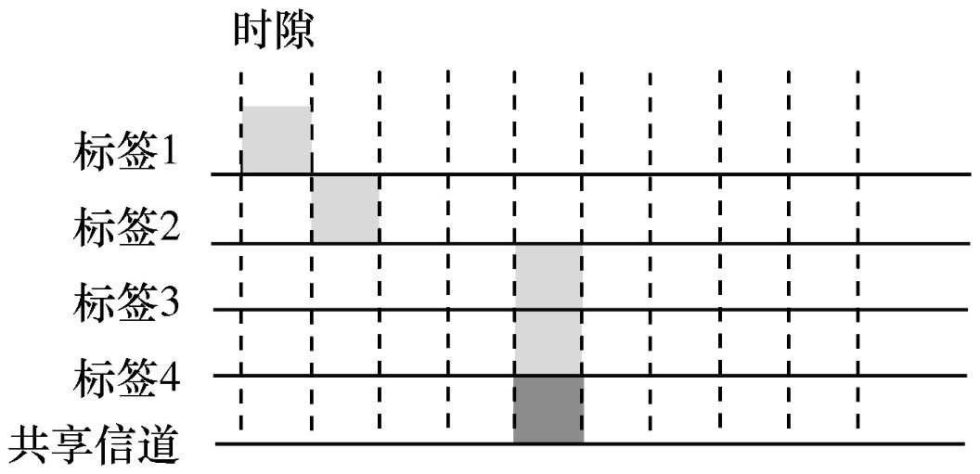
时隙ALOHA算法
时隙ALOHA算法把时间分成多个离散的时隙，每个时隙长度等于或稍大于一个帧，标签只能在每个时隙的开始处发送数据。这样标签要么成功发送，要么完全碰撞，避免了纯ALOHA算法中的部分碰撞冲突，碰撞周期减半，提高了信道利用率。时隙ALOHA算法需要读写器对其识别区域内的标签校准时间。

Slide 59
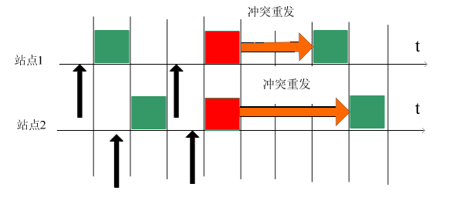

时隙ALOHA算法示意图

Slide 60
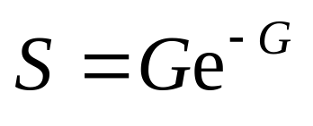
时隙ALOHA算法
时隙ALOHA算法的信道吞吐率S和帧产生率G的关系为
当G=1时，吞吐量S 为最大值1/e，约为0.368，是纯ALOHA算法的两倍。
因为标签仅仅在确定的时隙中传输数据，所以该算法的冲撞发生概率仅仅是纯ALOHA算法的一半，但其系统的数据吞吐性能却会增加一倍。
注意：电子标签数量&时隙数

Slide 61
帧时隙ALOHA算法
帧时隙算法中，时间被分成多个离散时隙，电子标签必须在时隙开始处才可以开始传输信息。
通信信道中包含若干个帧，帧内包含固定的L个时隙，读写器以一个帧为周期发送查询命令。当电子标签接收到读写器的请求命令时，每个标签通过随机挑选一个时隙（0~L-1）发送信息给读写器。

Slide 62
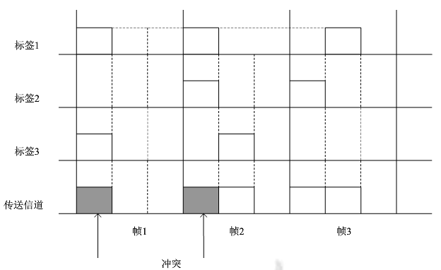
如果一个时隙只被唯一标签选中，则此时隙中标签传输的信息被读写器成功接收，标签被正确识别。
如果有两个或两个以上的标签选择了同一时隙发送，则就会产生冲突，这些同时发送信息的标签就不能被读写器成功识别。整个算法的识别过程都会如此循环，一直到所有标签都被识别完成。

Slide 63
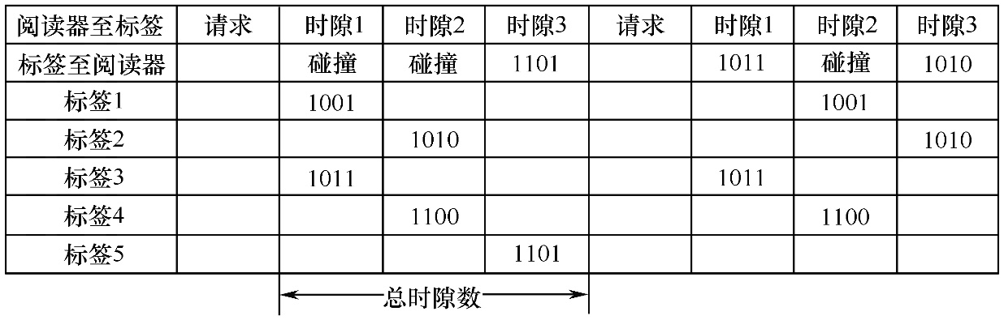
在每一帧初始时刻，读写器发出请求指令，每个标签根据信息随机选择一个时隙向读写器发送信息。
在第一帧中，标签1和标签3选择了时隙1与读写器通信，标签2和标签4选择了时隙2。时隙1和时隙2都发生了碰撞，而标签5在时隙3中被读写器成功识别
因碰撞未成功的标签直接进入下一帧，并在该帧中随机选一个时隙，第二帧中标签3和标签2被成功识别。如此循环直到所有标签被成功识别为止。
当标签数量大于时隙个数时，读取标签的时间会增加；当标签个数远小于时隙个数时，会造成时隙浪费。

Slide 64
动态帧时隙ALOHA算法中一个帧内的时隙数目随着区域内标签数目动态改变
（1）进入识别状态，识别命令中包含了初始的时隙数N。
（2）由电子标签随机选择一个时隙。
（3）当电子标签随机选择的时隙数与时隙计数器对应时，标签向读写器发送数据；若不匹配，标签将保留自己的时隙数并等待下一个命令；若多个匹配，则不发送数据并保留至本次循环结束。
（4）当读写器检测到的时隙数量等于命令中规定的循环长度N时，本次循环结束，读写器转入步骤（2），开始新的循环，循环数也为新的时隙数N。
该算法每帧的时隙个数N都是动态产生的，解决了帧时隙ALOHA算法中的时隙浪费的问题，适应标签数量动态变化的情形。

Slide 65
纯ALOHA算法
时隙ALOHA算法
（动态）帧时隙ALOHA算法

Slide 66
二进制树型搜索算法
二进制树型搜索算法由读写器控制，基本思想是不断的将导致
碰撞的电子标签进行划分，缩小下一步搜索的标签数量，直到只有
一个电子标签进行回应。
冲突位检测
实现该算法系统的必要前提是能够辨认出在读写器中数据冲突位的准确位置。为此，必须有合适的位编码法。
基本思路：多个标签进入读写器工作范围后，读写器发送带限制条件的询问命令，满足限制条件的标签回答，如果发生碰撞，则根据发生错误的位修改限制条件，再一次发送询问命令，直到找到一个正确的回答，并完成对该标签的读写操作。对剩余的标签重复以上操作，直到完成对所有标签的读写操作。

Slide 67
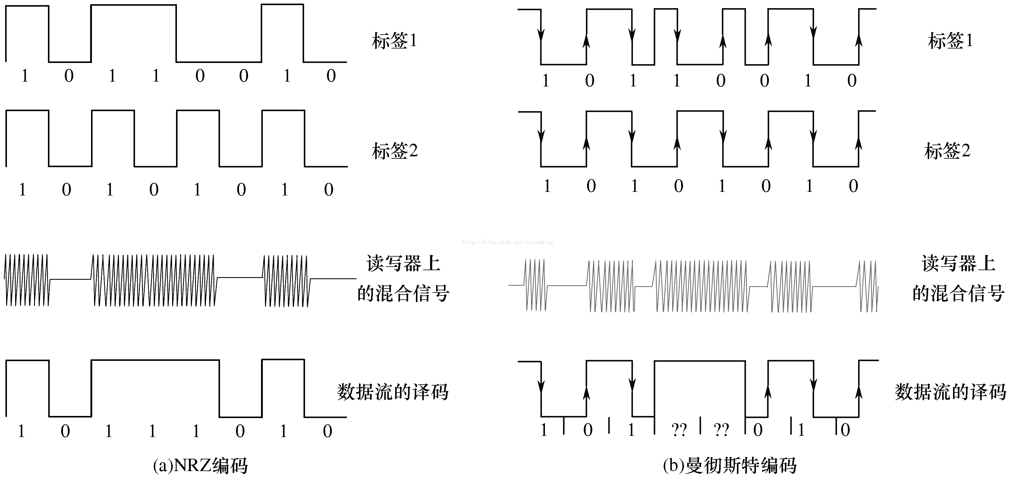
曼彻斯特码可检测碰撞位

Slide 68
如何确定碰撞的准确比特位置？
曼彻斯特码(Mancherster)可在多卡同时响应时，译出错误码字，可以按位识别出碰撞。这样可以根据碰撞的位置，按一定法则重新搜索射频卡。
射频卡1
0
1
0
1
1
射频卡2
0
1
0
1
0
1
0
读写器译码
??
??
??

Slide 69
二进制树型搜索算法
为了实现这种算法需要一组命令。这组命令可由电子标签进行处理（见下表），每个电子标签拥有一个唯一的序列号（SNR）。
REQUEST（SNR）——请求（序列号） | 此命令发送一序列号作为参数给电子标签。电子标签把自己的序列号与接收的序列号进行比较，如果小于或相等，则此电子标签回送其序列号给读写器。这样就可以缩小预选的电子标签的范围
SELECT（SNR）——选择（序列号） | 用某个（事先确定的）序列号作为参数发送给电子标签，具有相同序列号的电子标签将被选择，具有其他序列号的电子标签只对REQUEST命令应答
READ-DATA——读出数据 | 选中的电子标签将存储的数据发送给读写器（在实际的系统中，还有鉴别或写入等命令等）
UNSELECT——退出选择 | 取消一个事先选中的电子标签，电子标签进入“无声”状态。在这种状态下，电子标签完全是非激活的，对收到的REQUEST命令不作应答。为了重新激活电子标签，必须暂时离开读写器的作用范围（等于没有供应电压），以执行复位

Slide 70
二进制树搜索算法的实现步骤如下：
（1）读写器广播发送最大序列号查询条件Q，其作用范围内的标签在同一时刻传输他们的序列号至读写器。

Slide 71
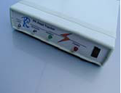
范例：
R:11111111
A:10100111
B:10110101
C:10101111
D:10111101
R:11111111
R表示阅读器
Notes:
送REQUEST（11111111）命令，要求区域内所有标签应答，根据曼彻斯特编码，解码数据为101??1?1,发生碰撞，算法做下如下，将碰撞的最高置0，其它碰撞位置1。
得下次的REQUEST(10101111)

Slide 72
二进制树搜索算法的实现步骤如下：
（1）读写器广播发送最大序列号查询条件Q，其作用范围内的标签在同一时刻传输他们的序列号至读写器。
（2）读写器对收到的标签进行响应，如果出现不一致的现象（即有的序列号位为0，有的序列号该位为1），则可判断有碰撞。

Slide 73
范例：
R:11111111
A:10100111
B:10110101
C:10101111
D:10111101
R:11111111
101??1?1
Notes:
送REQUEST（11111111）命令，要求区域内所有标签应答，根据曼彻斯特编码，解码数据为101??1?1,发生碰撞，算法做下如下，将碰撞的最高置0，其它碰撞位置1。
得下次的REQUEST(10101111)

Slide 74
二进制树搜索算法的实现步骤如下：
（1）读写器广播发送最大序列号查询条件Q，其作用范围内的标签在同一时刻传输他们的序列号至读写器。
（2）读写器对收到的标签进行响应，如果出现不一致的现象（即有的序列号位为0，有的序列号该位为1），则可判断有碰撞。
（3）确定有碰撞后，把有不一致位的数最高位置0再输出查询条件Q，依次排除序列号大于Q的标签。

Slide 75
Q:10101111
范例：
R:11111111
A:10100111
B:10110101
A、C小于Q
B、D大于Q
C:10101111
D:10111101
R:11111111
101??1?1
Notes:
送REQUEST（11111111）命令，要求区域内所有标签应答，根据曼彻斯特编码，解码数据为101??1?1,发生碰撞，算法做下如下，将碰撞的最高置0，其它碰撞位置1。
得下次的REQUEST(10101111)

Slide 76
搜寻标签过程
Q:10100111
R:10101111
A:10100111
C:10101111
送（10101111）命令，标签A和C应答。解码数据为1010?111,发生碰撞，算法将碰撞的最高置0，其它碰撞位置1。得10100111
Q:10101111
?

Slide 77
范例：
可以识别A
R:10100111
A:10100111
B:10110101
C:10101111
D:10111101
送REQUEST（10100111）命令，只有标签A应答。没有发生碰撞，阅读器对标签A进行阅读操作。
R:10100111
R表示阅读器

Slide 78
二进制树搜索算法的实现步骤如下：
（1）读写器广播发送最大序列号查询条件Q，其作用范围内的标签在同一时刻传输他们的序列号至读写器。
（2）读写器对收到的标签进行相应，如果出现不一致的现象（即有的序列号位为0，有的序列号该位为1），则可判断有碰撞。
（3）确定有碰撞后，把有不一致位的数最高位置0再输出查询条件Q，依次排除序列号大于Q的标签。
（4）识别出序列号最小的标签后，对其进行数据操作，然后使其进入“无声”状态，则对读写器发送的查询命令不进行响应。
（5）重复步骤1 ，选出序列号倒数第二的标签。
（6）多次循环完后完成所有标签的识别。

Slide 79
二进制搜索算法的工作流程是：
射频卡进入读写器的工作范围，读写器发出一个最大序列号让所有射频卡响应
读写器对比序列号的相同位上的数。
N
即有的序列号该位为0，而有的序列号该位为1
一致
Y
把不一致位的数从最高位到低位依次置0再输出系列号，依次排除序列号大的数，至序列号的相同位数上的数完全一致时，说明无碰撞。
选出序列号最小的数后，对该标签进行数据交换，然后使该卡进入“无声”状态。

Slide 80
将处于碰撞的标签分成左右两个子集0和1，先查询子集0，若没有碰撞，则正确识别标签，若仍有碰撞则分裂，把1子集分成00和01两个子集，直到识别子集1中所有标签。
all
0
1
10
11
101
冲突节点
100
非冲突节点

Slide 81
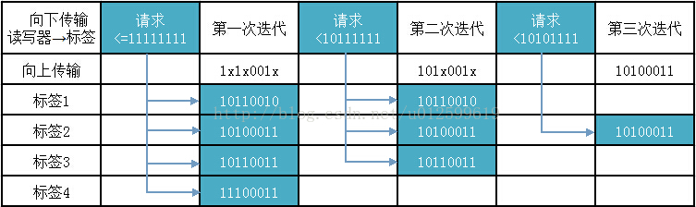

Slide 82
习题：
1、RFID中差错检测主要采用 和 。
2、RFID系统中有两种类型的通信碰撞存在，一种是 ，另一种是 。
3、为了防止碰撞的发生，射频识别系统中需要设计相应的防碰撞技术，在通信中这种技术也称为多址技术，多址技术主要分为以下四种： ，
， ， 。
4、TDMA算法又可以分为 和 两种。上述两种TDMA算法中，会出现“饿死”现象的算法是 。
5、基于概率的ALOHA算法又可以分为： 、 、 、 等 。
6、ISO/IEC 14443 TYPE A中PICC有五种状态 ： 、 、
、 、 。
7、ISO/IEC 14443 TYPE A中防碰撞协议采用 ，TYPE B中采用防碰撞协议采用 。
奇偶校验码
CRC码
阅读器碰撞
电子标签碰撞
空分多址
频分多址
码分多址
时分多址
ALOHA算法
二进制树型搜索算法
ALOHA算法
纯ALOHA算法
时隙ALOHA算法
帧时隙ALOHA算法
固定帧时隙ALOHA算法
断电状态
休闲状态
就绪状态
激活状态
停止状态
二进制树型搜索
时隙ALOHA算法

